Slide 1
Swing Layouts
Использование разметки с абсолютным позиционированием (Absolute Positioning) предполагает установку расположения и размера каждого виджета на экране. Это отнимает много времени, особенно когда дело доходит до более крупных и сложных графических интерфейсов. А если если ваше приложение будет работать на устройствах с разными физическим размерами экрана и разными разрешениями, то процесс настройки расположения виджетов может стать совершенно мучительным.
LayoutManager – это процесс, который автоматически контролирует размер, форму и положение каждого виджета в контейнере (JFrame или JPanel). Вы даете каждому из ваших виджетов предпочтительный размер и задаёте в какой области экрана вы хотите его видеть, а LayoutManager сделает все остальное.
LayoutManager также может обрабатывать изменение размера фрейма гораздо лучше, чем при абсолютном позиционировании, и вы можете устанавливать поведения для изменения размера виджетов и панелей в зависимости от размеров изменение размеров фрейма.

Slide 2
Swing Layouts
Есть такие LayoutManagers :
Border Layout
Box Layout
Card Layout
Flow Layout
Grid Layout
GridBag Layout
Group Layout
JGoodies Form Layout
Mig Layout

Slide 3
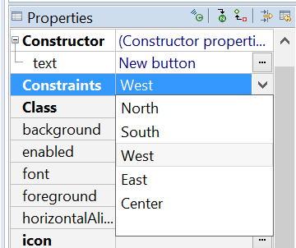
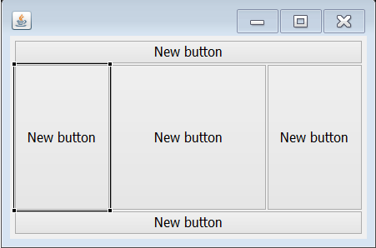
Swing Layouts
BorderLayout – разметка по умолчанию для JFrame. Она разбита на 5 площадей:
North (сверху)
West(слева)
South(снизу)
East(справа)
Center(центре)
Когда окно изменяет размер, всё дополнительное пространство отдается центральной компоненте.

Slide 4
Swing Layouts
горизонтальный и вертикальный промежуток между элементами
thePanel = new JPanel();
thePanel.setLayout(new BorderLayout(10, 10));
titleLabel = new JLabel("Авторизация");
thePanel.add(titleLabel, BorderLayout.NORTH);
textPanel = new JPanel();
thePanel.add(textPanel, BorderLayout.WEST);
thePanel.add(panelForTextFields, BorderLayout.CENTER);
…
textPanel.setLocation(10, 35);
textPanel.setSize(70, 80);
textPanel.setPreferredSize(new Dimension(70, 80));

Slide 5
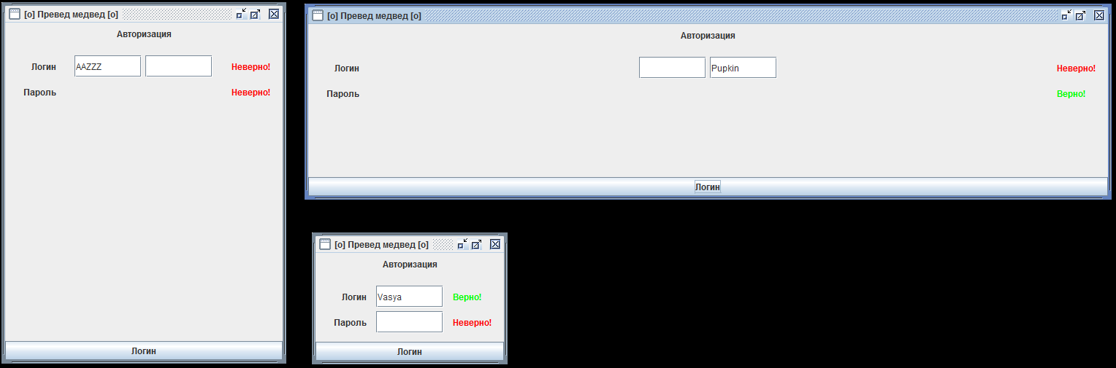
Swing Layouts

Slide 6
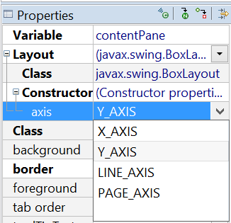
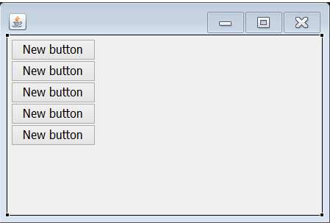
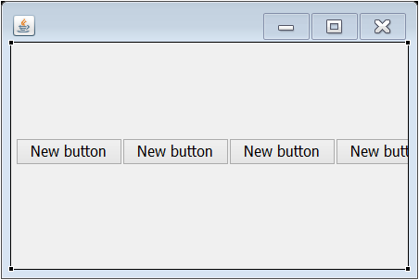
Swing Layouts
BoxLayout - позиционирует виджеты в одной строке или столбце.

Slide 7
Swing Layouts
thePanel = new JPanel();
thePanel.setLayout
(new BoxLayout(thePanel, BoxLayout.Y_AXIS));
JPanel redPanel = new JPanel();
redPanel.setBackground(Color.red);
redPanel.setMinimumSize(new Dimension(50, 50));
redPanel.setPreferredSize(new Dimension(50, 50));
thePanel.add(redPanel);
JPanel yellowPanel = new JPanel();
yellowPanel.setBackground(Color.yellow);
yellowPanel.setPreferredSize(new Dimension(50, 50));
thePanel.add(yellowPanel);
…

Slide 8
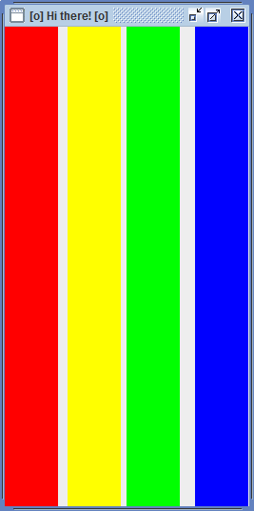
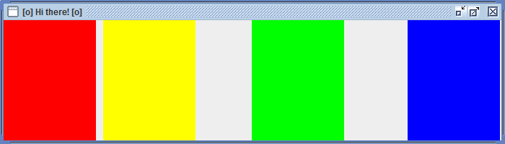

Swing Layouts

Slide 9
Swing Layouts
thePanel.add(Box.createRigidArea(new Dimension(10,0)));
…
thePanel.add(Box.createHorizontalGlue());
…
Dimension minSize = new Dimension(10, 50);
Dimension prefSize = new Dimension(10, 50);
Dimension maxSize = new Dimension(Short.MAX_VALUE, 50);
thePanel.add(new Box.Filler(minSize, prefSize, maxSize));
Жесткий промежуток на 10px который никогда не будет больше или меньше.
Промежуток занимает всё свободное пространство. При увеличении окна пространство получится шире.
Пользовательский промежуток.
Минимальный размер действует как жесткий промежуток(не менее 10рх по Х, и 50рх по Y). Максимальный размер по Х действует ка Glue.

Slide 10
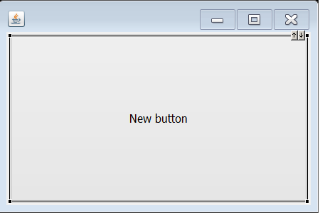
Swing Layouts
CardLayout – подходит, когда вам необходимо отобразить панели или контейнеры в разное время на одном и том же месте.
Есть методы в CardLayout, которые облегчают переключение различных панелей.
first() - отображает первый компонент, добавленный методом add()
last() - отображает последний компонент, добавленный методом add()
next() - отображает следующий компонент, в порядке добавления
previous() - отображает предыдущий компонент, в порядке добавления
show() - при добавлении компонента к JPanel, у него может быть строковое описание. Вы можете выбрать конкретные компоненты, вызвав метод show с именем компонента в качестве параметра

Slide 11
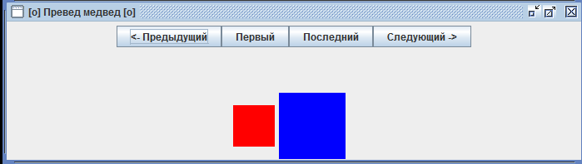
Swing Layouts
thePanel = new JPanel();
JPanel buttonPanel = new JPanel();
buttonPanel.setLayout
(new BoxLayout(buttonPanel, BoxLayout.LINE_AXIS));
previousButton = new JButton("<- Предыдущий");
firstButton = new JButton("Первый");
lastButton = new JButton("Последний");
nextButton = new JButton("Следующий ->");
…
JPanel bottomPanel = new JPanel();
bottomPanel.setLayout(new BorderLayout());
bottomPanel.add(buttonPanel, BorderLayout.PAGE_START);

Slide 12
Swing Layouts
JPanel align_1 = new JPanel();
align_1.setLayout
(new BoxLayout(align_1, BoxLayout.LINE_AXIS));
JPanel redPanel_1 = createSquareJPanel(Color.red, 50);
JPanel bluePanel_1 = createSquareJPanel(Color.blue, 80);
align_1.add(redPanel_1);
align_1.add(Box.createRigidArea(new Dimension(5, 5)));
align_1.add(bluePanel_1);
JPanel align_2 = new JPanel();
align_2.setLayout
(new BoxLayout(align_2, BoxLayout.LINE_AXIS));
JPanel redPanel_2 = createSquareJPanel(Color.red, 50);
redPanel_2.setAlignmentY(Component.BOTTOM_ALIGNMENT);
align_2.add(redPanel_2);
align_2.add(Box.createRigidArea(new Dimension(5, 5)));
align_2.add(bluePanel_2);

Slide 13
Swing Layouts
public void actionPerformed(ActionEvent e) {
CardLayout cl = (CardLayout) (cardPanel.getLayout());
if (e.getSource() == firstButton) {
cl.first(cardPanel);
cardCounter = 0;
} else if (e.getSource() == lastButton) {
cl.last(cardPanel);
cardCounter = 2;
} else if (e.getSource() == nextButton) {
cl.next(cardPanel);
if (cardCounter < 2) {cardCounter++;
} else {cardCounter = 0;}
} else if (e.getSource() == previousButton) {
cl.previous(cardPanel);
if (cardCounter > 0) {cardCounter--;
} else {cardCounter = 2;}
}
titleLabel.setText(cardNames[cardCounter]);
descLabel.setText(cardDescription[cardCounter]);

Slide 14
Swing Layouts
// Добавляем все 3 align'a на cardpanel
cardPanel = new JPanel(new CardLayout(150, 50));
cardNames[0] = "Component.CENTER";
cardNames[1] = "Component.BOTTOM_ALIGNMENT";
cardNames[2] = "Component.TOP_ALIGNMENT";
cardPanel.add(align_1, cardNames[0]);
cardPanel.add(align_2, cardNames[1]);
cardPanel.add(align_3, cardNames[2]);
…
bottomPanel.add(cardPanel, BorderLayout.CENTER);
titleLabel = new JLabel(cardNames[0]);
descLabel = new JLabel(cardDescription[0]);

Slide 15
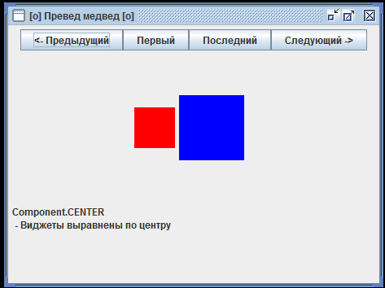
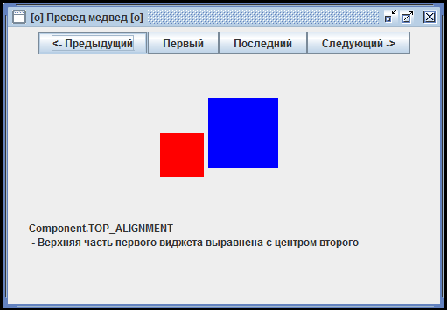
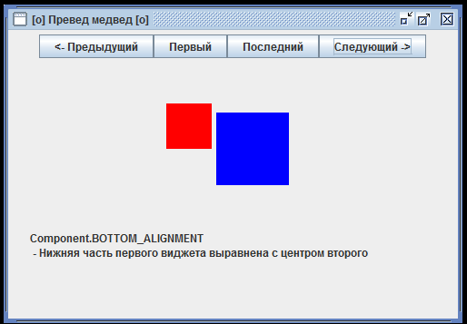
Swing Layouts

Slide 16
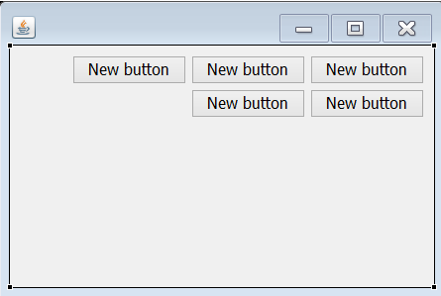
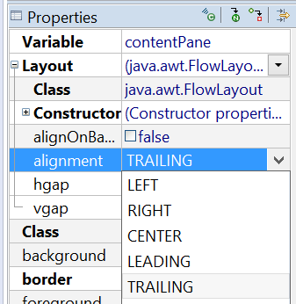
Swing Layouts
FlowLayout является самой простой из всех разметок. Она является LayoutManager-ом умолчанию для JPanel.
В FlowLayout, виджеты помещаются один за другим, идя слева направо. Это происходит до тех пор, конец JPanel не будет достигнут, и произойдёт переход на новую строку.
Есть три конструктора для FlowLayout:
FlowLayout ();
FlowLayout (int alignment));
FlowLayout (int alignment), int horizontalSpace, int verticalSpace);
Первый конструктор по умолчанию. По умолчанию, интервал между виджетами составляет 5 пикселей и выравнивание FlowLayout.CENTER. Второй конструктор позволяет установить выравнивание.

Slide 17
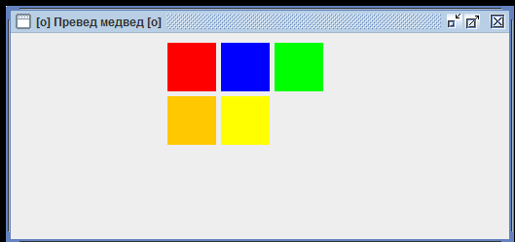
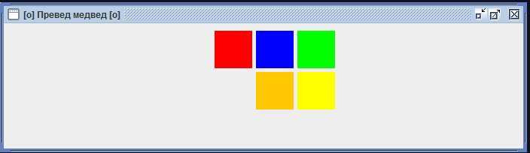
Swing Layouts
thePanel = new JPanel();
JPanel mainPanel =
new Jpanel (new FlowLayout(FlowLayout.TRAILING));
mainPanel.setPreferredSize(new Dimension(200, 120));
JPanel red = createSquareJPanel(Color.red, 50);
JPanel blue = createSquareJPanel(Color.blue, 50);
JPanel green = createSquareJPanel(Color.green, 50);
JPanel orange = createSquareJPanel(Color.orange, 50);
…

Slide 18
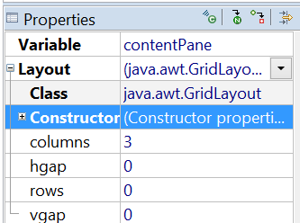
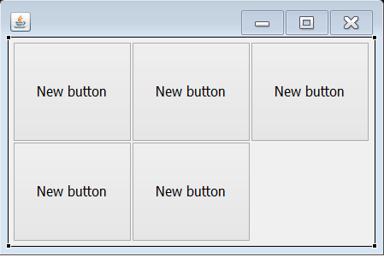
Swing Layouts
GridLayout – в этой разметке размеры каждого виджета подгоняются под размер ячейки таблицы. Каждая ячейка имеет одинаковый размер. Используется для отображения одноразмерных вещей, таких как как эскизы рисунков и фотографий.
Есть два конструктора для GridLayout:
GridLayout(int rows, int columns);
GridLayout(int rows, int columns, int horizontalSpace, int verticalSpace);

Slide 19
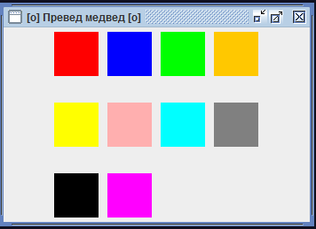
Swing Layouts
thePanel = new JPanel();
JPanel mainPanel =
new JPanel(new GridLayout(3, 4, 10, 30));
JPanel red = createSquareJPanel(Color.red, 50);
JPanel blue = createSquareJPanel(Color.blue, 50);
JPanel green = createSquareJPanel(Color.green, 50);.
…

Slide 20
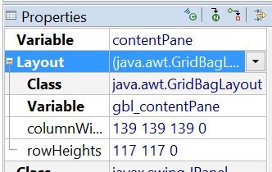
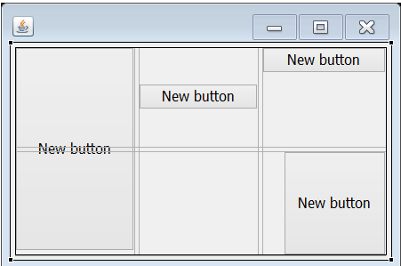
Swing Layouts
GridBagLayout является расширением Grid Layout, и позволяет манипулировать ячейками и позиционировать виджеты более продвинуто. Вы можете создать таблицу и можете изменить размер каждой отдельной ячейки. Каждый элемент в ячейке автоматически не размещаются, как в GridLayout, и вы можете пропускать ячейки, если требуется или размещать виджеты в нескольких ячейках. Столбцы и строки в таблице могут не быть одинаковой ширины или высоты.

Slide 21
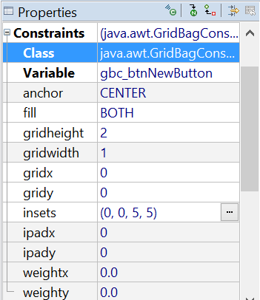
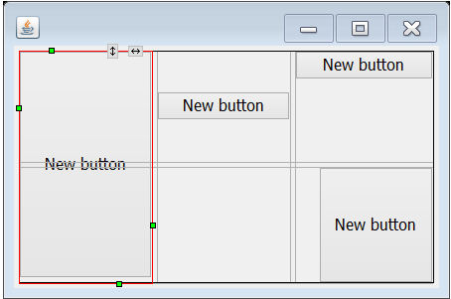
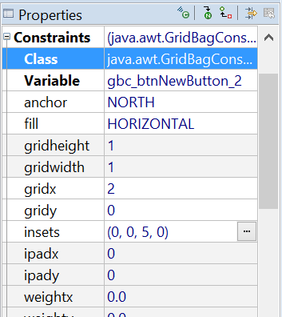
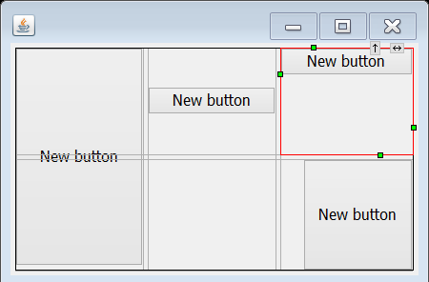
Swing Layouts

Slide 22
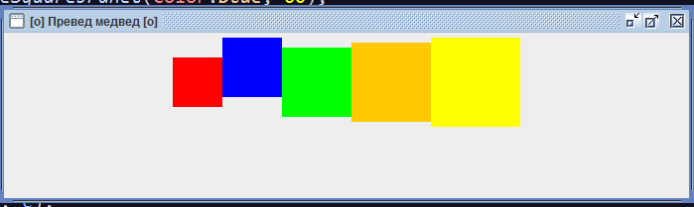
Swing Layouts
JPanel mainPanel = new JPanel();
mainPanel.setLayout(new GridBagLayout());
GridBagConstraints c = new GridBagConstraints();
JPanel red = createSquareJPanel(Color.red, 50);
c.gridx = 0;
c.gridy = 0;
c.fill = GridBagConstraints.NONE;
mainPanel.add(red, c);
JPanel blue = createSquareJPanel(Color.blue, 60);
c.gridx = 1;
c.anchor = GridBagConstraints.PAGE_START;
mainPanel.add(blue, c);

Slide 23
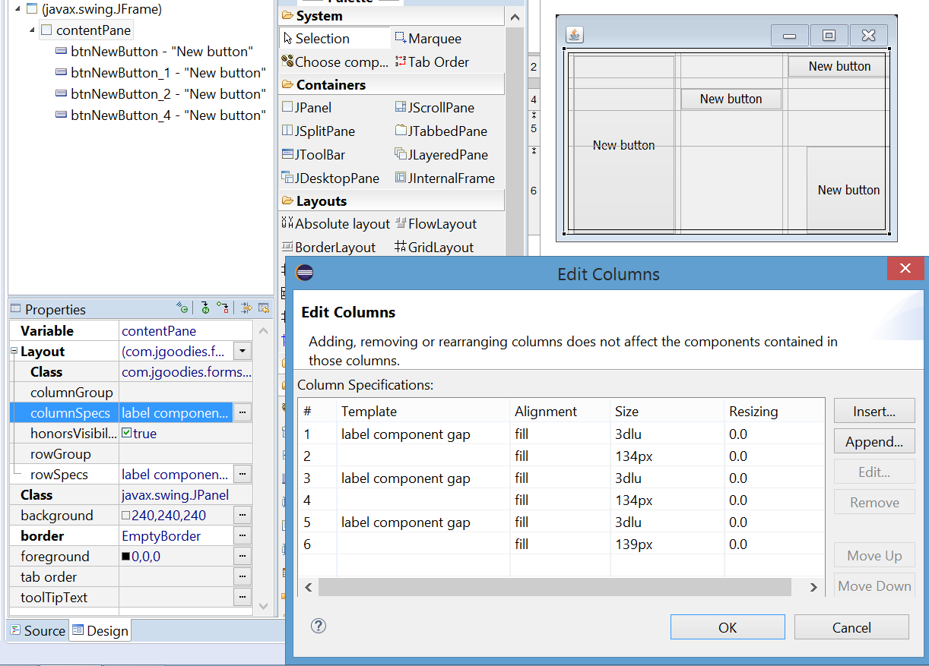
Swing Layouts
FormLayout является мощной, гибкой и точно настраиваемой разметкой. Она размещает компоненты в таблице, позволяя некоторым компонентам перекрывать несколько столбцов или строк. Не все столбцы / строки обязательно иметь одинаковую ширину / высоту.
В отличие от других разметок на основе таблицы, FormLayout использует индексы столбцов и строк. В качестве разделителей используются «настоящие» столбцы/строки.
У FormLayout есть следующие характеристики:
Выравнивание компонентов по умолчанию в столбце / строке.
Спецификация минимальной и максимальной ширины столбца или высоты строки.
Поддерживается различные единицы измерения : Диалоговые единицы, пиксели, точки, миллиметры, сантиметры и дюймы. Диалоговые единицы полезны для создания разметок, масштабируемых для разных разрешений экрана.
Шаблоны столбцов/строк.
Группы столбцов/строк

Slide 24
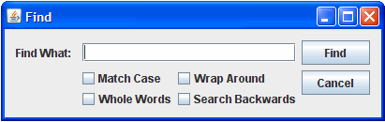
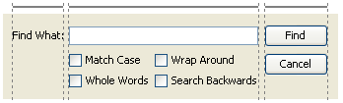
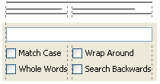
Swing Layouts
GroupLayout работает с горизонтальной и вертикальной разметкой отдельно. Для каждого измерения создаётся отельная и независимая разметка. Это означает, что каждый компонент должен быть определен в макете два раза. Если вы забыли это сделать, GroupLayout будет генерировать исключение.

Slide 25
Swing Layouts
thePanel = new JPanel();
GroupLayout grpLayout =new GroupLayout(thePanel);
thePanel.setLayout(grpLayout);
grpLayout.setAutoCreateGaps(true);
grpLayout.setAutoCreateContainerGaps(true);
…
JLabel lblFind = new JLabel("Найти");
JTextField tfFind = new JTextField( );
JCheckBox cbCaseSensitive = new JCheckBox("С учётом регистра");
JCheckBox cbEverywhere = new JCheckBox("Повсюду");
JCheckBox cbWholeWord = new JCheckBox("Целые слова");
JCheckBox cbBackwards = new JCheckBox("Назад");

Slide 26
Swing Layouts
grpLayout.setHorizontalGroup(grpLayout.createSequentialGroup()
.addComponent(lblFind)
.addGroup(grpLayout.createParallelGroup(GroupLayout.Alignment.LEADING)
.addComponent(tfFind)
.addGroup(grpLayout.createSequentialGroup()
.addGroup(grpLayout.createParallelGroup(GroupLayout.Alignment.LEADING)
.addComponent(cbCaseSensitive)
.addComponent(cbWholeWord)) .addGroup(grpLayout.createParallelGroup(GroupLayout.Alignment.LEADING)
.addComponent(cbEverywhere)
.addComponent(cbBackwards))))
.addGroup(grpLayout.createParallelGroup(GroupLayout.Alignment.LEADING)
.addComponent(btnSearch)
.addComponent(btnCancel))
);

Slide 27
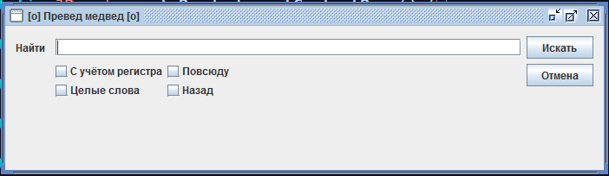
Swing Layouts
grpLayout.setVerticalGroup(grpLayout.createSequentialGroup()
.addGroup(grpLayout.createParallelGroup(GroupLayout.Alignment.BASELINE)
.addComponent(lblFind)
.addComponent(tfFind)
.addComponent(btnSearch))
.addGroup(grpLayout.createParallelGroup(GroupLayout.Alignment.LEADING)
.addGroup(grpLayout.createSequentialGroup()
.addGroup(grpLayout.createParallelGroup(GroupLayout.Alignment.BASELINE)
.addComponent(cbCaseSensitive)
.addComponent(cbEverywhere))
.addGroup(grpLayout.createParallelGroup(GroupLayout.Alignment.BASELINE)
.addComponent(cbWholeWord)
.addComponent(cbBackwards)))
.addComponent(btnCancel))
);

Slide 28
Практика
1. Делаем калькулятор (аналог windows)

